Slide 1
MikroMax (GB557) Termék bevezető oktatás
Vállalkozói vagyon- és felelősségbiztosítás mikro- és kisvállalkozásoknak, egyéni vállalkozóknak, magánszemélyeknek

Slide 2
A MikroMax helye a termékpalettán
Jelenleg
Ezután
Jelenleg
 | GB524 egyéni és mikrovállalkozói kiegészítője | MikroMax | Preventor
maximális biztosítási összeg | 10 M Ft | 50 M Ft, 1 telephely | 500 M Ft/telephely, 1 milliárd Ft/szerződés, telephelyek száma tetszőleges
felelősségbiztosí-tási fedezet | tevékenységi | tevékenységi, munkáltatói, szolgáltatói, bérlői, bérbeadói, környezetszennyezési, termék- | széles spektrum
biztosítható tevékenységek köre | részleges | szolgáltatások teljes körűen, kiskereskedelem és kisipar | szolgáltatások teljes körűen, kereskedelem és ipar
önrész | nincs vagy 25 E Ft/kár | 10 E Ft/kár | négyféle önrész közül lehet választani
felépítés | lakásbiztosítás kiegészítő fedezete | előre összeállított fedezetcsomagok | csomagelemekből moduláris építkezés
Többihez képest szűkebb fedezet
0–50 M Ft biztosítási összeg kategóriájában is köthető a Preventor, az ügyfél választása alapján
Notes:
Kiegészítés

Slide 3
Miért ajánljuk a MikroMaxot?
Egyszerű és az ügyféligényre szabható
Összetetté alakítható
Kedvező piaci árú
Üzletkötő és ügyfélbarát nyomtatványok
Könnyen megközelíthető ügyfélkört megszólító
Jól átlátható

Slide 4
Kiknek ajánljuk…?
Tevékenység alapján
fodrászat, kozmetika
élelmiszerkereskedelem
ruházati üzlet, cipőbolt, ajándék bolt, édesség bolt, könyvesbolt
turkálók
plázákban lévő boltok – nem kell épületre biztosítást kötni
könyvelő irodák, ügyvédi irodák, ingatlanközvetítők
hírlapüzletek, papír-írószer üzletek
játékboltok, virág üzletek
totózó-lottózók
kocsmák, kifőzdék
bio boltok,
utazási irodák, jegyirodák
táska boltok, órások
stb.

Slide 5
Kiknek ajánljuk…?
Működési területek alapján
Szolgáltatás
Kereskedelem
Szállásadás
Vendéglátás
Kultúra
Szociális ellátás
Egészségügy
Javító-, szerelő- vagy kisipar
Államigazgatás
Notes:
Nem írtam példákat, mert az előző dia alapján lehet mondani vagy mondatni a résztvevőkkel.

Slide 6
Kiknek ajánljuk…?
Működési forma alapján
Mikro- és kisvállalkozások
Egyéni vállalkozók, egyéni cégek, magánszemélyek
Betéti társaságok, Kft.-k
Egyesületek, alapítványok
Társadalmi szervezetek

Slide 7
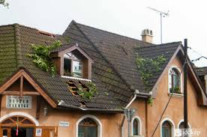
A célcsoportra legjellemzőbb káresemények
villámcsapás másodlagos hatása
vihar károk
vezetékes vízkár – egyik leggyakoribb
felelősségi károk – munka során a harmadik személynek, okozott kár – pl. fűnyírás közben a felpattanó kő megsérti a gépjárművet
üvegtörés

Slide 8
MikroMax piaci potenciál
6 – 8 milliárd Ft
az 50 millió Ft alatti biztosítási összegű vállalkozások piacának díjbevétele.
Jelenleg
300 millió Ft
amit ebből elhoztunk.
Notes:
Az „elhoztuk” azt jelenti, hogy a meglévő KKV biztosításban.

Slide 9
A konkurenciaelemzés konklúziói
A hazai piacon kapható, fedezetcsomagokat tartalmazó vállalkozói vagyon- és felelősségbiztosítási termékek mindegyikében
fix elemek,
szabadon választható kiegészítő fedezetek
vannak.
Minél nagyobb a fedezetcsomag
annál több a biztosított kockázat,
annál magasabbak a kártérítési limitek.
Kiegészítő balesetbiztosítás a vizsgált termékek közel felében van.

Slide 10
A MikroMax jellemzői
Biztosítási csomagokból lehet választani, melyekhez további kiegészítők köthetők
Vagyonérték legfeljebb 50 millió Ft
1 telephelyes vállalkozások
Módozati kód: GB557

Slide 11
A MikroMax négy csomagja
Hiteles
Lízingre, hitelre vásárolt vagyon tárgyak esetében
Junior
Kevés kockázat biztosítása
Alacsony limitek
Szenior
A legtöbb kockázat
Legmagasabb limitek
Extra
Több kockázat biztosítása
Magasabb limitek
Notes:
Csomagokat tisztázni – megközelítés módja
Példákat ide írni

Slide 12
A csomagok alkalmazása
Hiteles
Nem a teljes vagyon, csak a hitelből finanszírozott vagyontárgyak biztosítására
Junior
Pl.: 3 emeletes zuglói bérház 2. emeletén belső udvari folyosóról nyíló szabóság
Szenior
Extra
Kockázatkedvelők,
fiatal vállalkozások és döntéshozók
Pl.: Sarki kisközért látványsütő nélkül
Reális biztonságra törekvő, régóta működő cégek,
sokat látott, tapasztalt döntéshozók
Teljes vagyon biztosítására. Pl.: Lakatosüzem szuterénben, szállítással, szereléssel
Maximális biztonságra törekvő, középkorú cégek, „középkorú” döntéshozók

Slide 13
A MikroMax biztosítási eseményei
Tűz- és elemi károk
Tűz
Robbanás
Füst és hő okozta károk
Villámcsapás
Vihar
Felhőszakadás
Jégverés
Hónyomás
Árvíz
Földrengés
Föld és kő omlás
Földcsuszamlás
Ismeretlen üreg beomlása
Ismeretlen jármű ütközése
Légi jármű ütközése
Vezetékes víz
Tűzoltó berendezés kilyukadása

Slide 14
A MikroMax négy alapcsomagja
Biztosítási fedezet | HITELES | JUNIOR | SZENIOR | EXTRA
Tüz- és elemi károk | √ | √ | √ | √
Többletköltségek |  | √ | √ | √
Szolgáltatás kimaradása miatti bevétel kiesés |  | √ | √ | √
Okmányok, dokumentumok pótlási költsége |  |  | √ | √
Üvegtörés, üvegfóliák töréskárai |  |  | √ | √
Elfolyt víz |  |  | √ | √
Küldöttrablás |  |  | √ | √
Vandalizmus |  |  |  | √
Ügyfél, vásárló, munkavállaló vagyontárgyainak kárai |  |  |  | √
Talajszint alatti tárolás (vízkár) |  |  |  | √
Elektromos berendezések töréskárai |  |  |  | √
Tevékenységi felelősség Munkáltatói felelősség ⃰ Bérlői felelősség Szolgáltatói felelősség |  | √ | √ | √
Bérbeadói felelősség Környezetszennyezési fel. |  |  |  | √
Notes:
⃰ Egyszemélyes vállalkozás (alkalmazottja kizárólag önmagának tud munkabaleseti kárt okozni) esetében a munkáltatói felelősségbiztosítás összege 0 Ft. A biztosított által önmagának okozott kár, mint munkabaleseti kár nem fedezett esemény.

Slide 15
A MikroMax kiegészítők
Biztosítási fedezetek | HITELES | JUNIOR | SZENIOR | EXTRA
Géptörés | √ (ha van mit) | választható | választható | választható
Betöréses lopás rablás | √ (ha van mit) |  | választható | választható
Készpénz, értékcikk (csak betlop.-hoz) |  |  | választható | választható
Tűz üzemszünet |  |  | választható | választható
Hűtőgép készleteinek biztosítása |  |  |  | választható
Kiegészítő szállítmány biztosítás |  |  |  | választható
All risk kiterjesztés |  |  |  | választható
Termékfelelősség |  |  |  | választható
GB 160 Csoportos élet- baleset | választható | választható | választható | választható

Slide 16
Kártérítési limitek (káronként/évente)
Biztosítási fedezet | HITELES | JUNIOR | SZENIOR | EXTRA
Tüz- és elemi károk | 50 millió Ft | 50 millió Ft | 50 millió Ft | 50 millió Ft
Többletköltségek |  | 300 e Ft | 400 e Ft | 500 e Ft
Szolgáltatás kimaradása |  | 100 e Ft | 100 e /200 e Ft | 200 e Ft
Okmányok, dokumentumok pótlása |  |  | 250 e Ft | 300 e Ft
Üvegtörés, üvegfóliák |  |  | 100 e Ft | 100 e / 200 e Ft
Elfolyt víz |  |  | 100 e Ft | 200 e Ft
Küldöttrablás |  |  | 500 e Ft | 500 e / 1 M Ft
Vandalizmus |  |  |  | 100 e /200 e Ft
Ügyfél, vásárló, munkavállaló vagyontárgyai |  |  |  | 250 e / 500 e Ft
Talajszint alatti tárolás (vízkár) |  |  |  | 1 M Ft
Elektromos gépek berendezések |  |  |  | 250 e / 500 e Ft
A kártérítési limitek a tűz- és elemi károk biztosítási összegétől függetlenül működnek.

Slide 17
Kártérítési limitek (káronként/évente)
 | Biztosítási fedezet | HITELES | JUNIOR | SZENIOR | EXTRA
Kombinált limit | Tevékenységi felelősségbiztosítás |  | 10 M/20 M | 10 M/30 M | 10 M/30 M
 | Munkáltatói felelősségbiztosítás ⃰ |  | 10 M/20 M | 10 M/30 M | 10 M/30 M
 | Bérlői felelősségbiztosítás |  | 10 M/20 M | 10 M/30 M | 10 M/30 M
 | Szolgáltatói felelősségbiztosítás |  | 4 M/4 M | 4 M/4 M | 4 M/4 M
 | Bérbeadói felelősségbiztosítás |  |  |  | 10 M /30 M
 | Környezetszennyezési felelősségbiztosítás |  |  |  | 1 M /2 M
⃰Egyszemélyes vállalkozás esetén a munkáltatói felelősségbiztosítás kártérítési összege 0 Ft. A biztosított önmagának okozott munkabaleseti kára nem fedezeti esemény.

Slide 18
A MikroMax kiegészítők
Biztosítási fedezetek és maximális szolgáltatási összegek | HITELES | JUNIOR | SZENIOR | EXTRA
Géptörés | 50 M Ft | 50 M Ft | 50 M Ft | 50 M Ft
Betöréses lopás rablás | 50 M Ft/kár |  | 50 M Ft/kár | 50 M Ft/kár
Készpénz, értékcikk (betlop.-hoz) |  |  | 5 M Ft/kár/év | 5 M Ft/kár/év
Tűz üzemszünet |  |  | 50 M Ft/év | 50 M Ft/év
Hűtőgép készleteinek biztosítása |  |  |  | 300 e Ft/kár
Kiegészítő szállítmány biztosítás |  |  |  | 8 M Ft/év
All risk kiterjesztés |  |  |  | -
Termékfelelősség |  |  |  | 5 M Ft/kár, 10 M Ft/év
GB 160 Csoportos élet- baleset | 2 - 50 fő | 2 - 50 fő | 2 - 50 fő | 2 - 50 fő

Slide 19
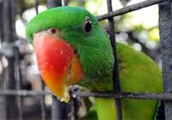
A MikroMax jellegzetességei: Biztosított vagyontárgyak
Biztosított vagyontárgyak
épületek, építmények
Épülettartozékok részletes meghatározásra kerültek
Kizárások bővítésre kerültek pl.:épületen kívüli standok, pultok
ingóságok, ezen belül a megszokott vagyoncsoportok
+Állatok:
A díszállat-kereskedésben kapható állatok biztosíthatók.
Gyógyítás, későbbi elhullás nem térül.

Slide 20
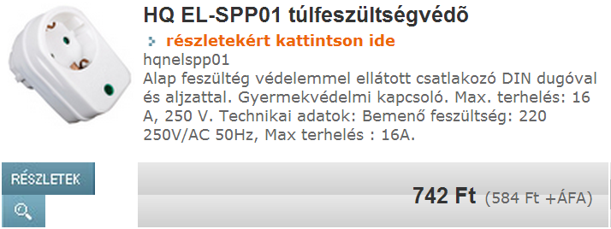
A MikroMax jellegzetességei: Villámcsapás és másodlagos hatása
Hatósági előírásoknak megfelelő villámhárító rendszer megléte esetén térítünk.
A definíció tartalmazza az elvárható kármegelőzési intézkedések megtételét, azok hiányában a kártérítési kötelezettség nem áll be.
Villámcsapás másodlagos hatása esetében térítési feltétel:
„A biztosító – a káresemény időpontjában a kor műszaki, technikai színvonalán elvárható, az általánosan elfogadott gyakorlatnak megfelelő és üzemelő túlfeszültség-védelmi rendszer megléte esetén – megtéríti …”
A gyakorlatban:

Slide 21
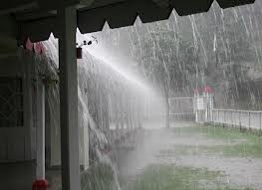
A MikroMax jellegzetességei: Felhőszakadás
Fogalom:
„…ha a lehullott csapadék
20 perc alatt mért mennyiségéből számított átlagos intenzitás mértéke a
0,75 mm/perc értéket elérte, illetve meghaladta
vagy 24 óra alatt a 30 mm-t elérte, illetve meghaladta,…”
„…továbbá térítjük a felhőszakadásból eredő, talajszinten áramló nagy mennyiségű víz rombolással, elöntéssel okozott kárait.

Slide 22
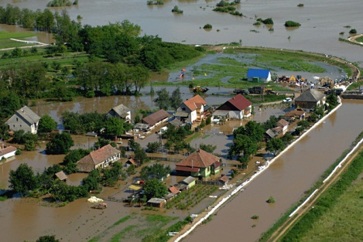
A MikroMax jellegzetességei: Árvíz
biztosítási esemény:
„…ha az állandó vagy időszakos jellegű
természetes vagy mesterséges felszíni folyóvizek, állóvizek,
továbbá az azokba nyílt torkolattal csatlakozó csatornák, tavak vízszintje
az időjárási körülmények miatt oly mértékben megemelkedik, hogy a kiáradó víz az árvíz szempontjából védettnek, mentesítettnek minősített területen a kockázatviselés helyén lévő biztosított vagyontárgyakban kárt okoz.”
A biztosító megtéríti az árvízvédelmi töltés tengelyétől számított 100 méteren belül jelentkező fakadó víz és átszivárgás miatti károkat is, amennyiben azok az árvíznek minősülő biztosítási eseménnyel összefüggésben keletkeznek.
30 nap várakozási idő

Slide 23
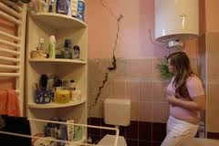
A MikroMax jellegzetességei: Földrengés
Mérése:
MSK skála helyett EMS (Európai Makroszeizmikus skála) használata az elfogadott
Biztosítási esemény
az EMS skála VI. fokozatát elérő vagy meghaladó földrengés
30 nap várakozási idő

Slide 24
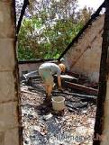
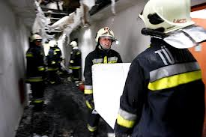
A MikroMax jellegzetességei: Többletköltségek fedezete
Többletköltségek csoportosítása:
Bontás, romeltakarítás, kárenyhítés az alapfedezet része, a biztosító a kárral kapcsolatban felmerült költségként megtéríti.
A többletköltség max. 10%-kal meghaladhatja a biztosítási összeget.
Légi fuvar, expressz szállítás, túlmunka a kiegészítő csomag része, az abban meghatározott limitig
Minden többletköltségre kiterjed a fedezet

Slide 25
Kiegészítők

Slide 26
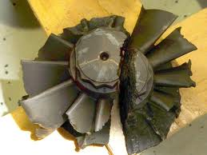
A MikroMax jellegzetességei: Géptörés
Nem biztosított vagyontárgyak:
10 évnél idősebb vagy
20 M Ft-nál nagyobb biztosítási összegű gépek
elektromos árammal vagy egyéb üzemanyaggal működő kéziszerszámok
ügyfél az ajánlaton nyilatkozik, hogy a géptörésre biztosítani kívánt gépe
nem idősebb 10 évesnél (gyártási év!), illetve
egyedi értéke nem haladja meg a 20 M Ft-ot
Notes:
A géptörésre biztosítani kívánt gép „életkora” a szerződéskötéskor nem lehet 10 évnél idősebb!

Slide 27
A MikroMax jellegzetességei: Betöréses lopás
Védelmi előírások változásai
Minimális védelemhez tartozó limit: 1 M Ft
Ajtók:
minden esetben megkövetelt a kiemelés elleni védelem
1 M Ft-os limithez 1 biztonsági zár
5 M Ft-os limithez 2 biztonsági zár
8 M Ft-os limithez és attól felfelé 2, amelyből az egyik legalább 3 ponton záródik
Rács kiváltása:
csak az 5 M Ft-os limitnél van rá lehetőség: ablakon biztonsági fólia, ablak kiemelés ellen védett, helyi riasztó
Az ügyfelek figyelmét hívjuk fel törés- és fúrásvédett zárbetétre, 5 – 10 ezer Ft többletráfordítással milliókat nyerhet.
Kiemelés elleni védelem…

Slide 28
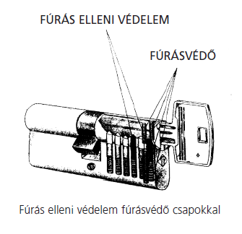
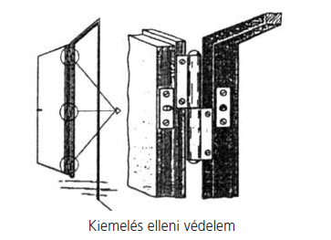
A MikroMax jellegzetességei: Betöréses lopás

Slide 29
A MikroMax jellegzetességei: Betöréses lopás
Hányadrész biztosítás a csomagokban:
Hiteles: csak 100% lehet
Junior: ebben a csomagban nem köthető betöréses lopás
Szenior, Extra:
0–10 M Ft biztosítási összeg esetén: 0%, 20% vagy 100% lehet
10 M Ft biztosítási összeg felett: bármelyik lehet (0%, 2,5%, 5%, 10%, 15%, 20%, 100%)
Notes:
Teljes érték biztosítás: A teljes értékre szóló kockázatviselési mód lényege abban foglalható össze; hogy a biztosító a bekövetkezett teljes kárt akkor téríti meg, ha a biztosított a veszélynek kitett teljes értéket (a vagyon teljességét) biztosításra feladta.
Részérték biztosítás: A biztosítási összeg egy választott limit. A biztosítási szerződés a biztosított vagyontárgy vagy vagyoncsoport értékének egy részére (egy bizonyos limitig) szól. Pl.: üvegtörés-biztosítás – 50eFt limit, függetlenül a teljes üvegfelület értékétől. Az alulbiztosítottságot nem vizsgáljuk!
Első kockázatra szóló (abszolút premier risque) biztosítás: A megállapított biztosítási összeg a kártérítés felső határa. A határértékkel korlátozott mód egyik fő célja az arányos kártérítés elkerülése. Ennél a kockázatviselési módnál arányos kártérítésre nem kerül sor, ellentétben a teljes érték biztosítással. A megközelítően azonos értékeket képviselő vagyontárgyakra egységes biztosítási összegeket és egységes biztosítási díjakat állapítanak meg. Általában a felelősségbiztosításokban jellemző ez a biztosítási mód. Amennyiben az ügyfél igényeli, külön díj ellenében a biztosítási összeg év közben újra feltölthető.
Hányad részre szóló (relatív premier risque) biztosítás: A hányadrészre (relatív premier risque) szóló kockázatviselési mód a teljes értékre, valamint az első kockázatra szóló kockázatviselés kombinációja. A biztosító a biztosítandó vagyoni érdek teljes értékének biztosítási összegként történő megjelölését kéri (ez a teljes érték kockázatviselés alapösszege), azonban a biztosító kártérítését e kockázati módnál be lehet határolni az első kockázati (premier risque) hányaddal vagy abszolút összeggel A premier risque összeg meghatározható a teljes értékhez képest fix összegben, vagy a teljes érték százalékában. Kár esetén alulbiztosítottságot vizsgál a biztosító.

Slide 30
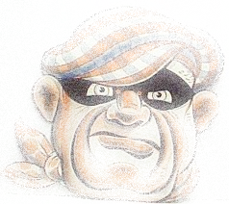
A MikroMax jellegzetességei: Készpénz és értékcikk
A módozatban nem minősülnek értéktárgynak: ékszerek, nemesfémek
tűzálló - de legalább tűzálló szigeteléssel rendelkező - lezárt értéktároló szükséges
rablás miatti károk csak abban az esetben térülnek, ha azok a cselekmény elkövetésének időpontjában a tárolóeszközben voltak elzárva – teljes védelmi lehetőségek kihasználásával, és a beépítésre vonatkozó előírások betartásával
a tárolón kívül – a rablás fedezete maximum 100 000 Ft-ig, de legfeljebb biztosítási összegig terjed
a méreténél fogva nem elzárható vagy vitrinekben tárolt értéktárgyak rablás miatti kárainak térítése maximum 2,5 M Ft-ig, de legfeljebb az eltulajdonított vagyontárgyak biztosítási összegéig terjed.

Slide 31
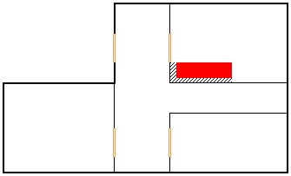
A MikroMax jellegzetességei: Készpénz és értékcikk
tárolóeszköz limitje, vagy a helyiség védelmi szintje közül a kisebb érvényes
Ha ez a helyiség egybenyíló helyiségek egyike, akkor a helyiség védelmi szintjét az egy teret alkotó egybenyíló helyiségek
határoló falazata, födémszerkezete, padozata,
üvegezései,
ajtói és
elektronikus védelme határozza meg.

Slide 32
A MikroMax jellegzetességei: Tűz üzemszünet
Első kockázatra szóló limitet alkalmazunk
Az ügyfél elfogadhatja a biztosító által javasolt biztosítási összeget. A számítás alapja:
éves forgalom és
éves bérköltség vagy az alkalmazottak száma
Az ügyfél más módon határozza meg – akár kisebb, akár nagyobb – a biztosítási összeget.
Ekkor az első kockázati összeg alapján számolt kártérítési összegnél magasabb kártérítési összeg kifizetésére, túlbiztosítás miatti díjvisszafizetésre a biztosító nem kötelezhető.

Slide 33
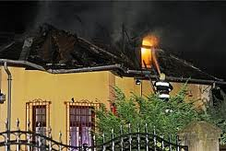
A MikroMax jellegzetességei: Tűz üzemszünet
Csak tűz miatti üzemszünet biztosított, all risk kiterjesztés esetén is
Biztosítási összeg: maximum 50 M Ft
Fedezeti tartam: 3 – 12 hónap
Kártérítési limit
Önrész: 5 nap/káresemény

Slide 34
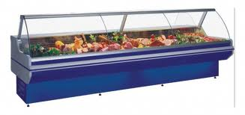
A MikroMax jellegzetességei: Hűtőgépben tárolt készletek
5 évesnél idősebb hűtőkben keletkezett készletkárok csak akkor térülnek, ha a kár előtti egy évben történt a márkaszerviz által elvégzett karbantartás, javítás
8 évesnél idősebb hűtőkben tárolt készletek nem biztosítottak

Slide 35
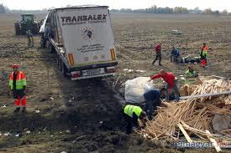
A MikroMax jellegzetességei: Kiegészítő szállítmány
Legfeljebb 2 szállító jármű biztosítható
Szállító járművenként a kártérítési limit legfeljebb
2 millió Ft/kár és 4 millió Ft/év

Slide 36
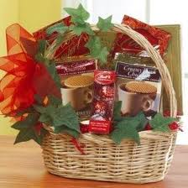
A MikroMax jellegzetességei: All risk fedezet
Jelen kiegészítő alapján a biztosítási fedezet kiterjed a tűz- és elemi károk és a megkötött fedezeteken felül
minden olyan
előre nem látható,
véletlen és
váratlan káreseményre,
amely következtében a biztosított vagyontárgyakban
olyan mértékű károsodás – dologi kár – keletkezik,
amely szükségessé teszi azok javítását, helyreállítását illetve pótlását,
és nem szerepel a kizárások között.

Slide 37
A MikroMax jellegzetességei: All risk fedezet
Példák olyan károkra, amelyek a tűz- és elemi károk alapján nem térülnek, all risks kiterjesztéssel viszont igen:
szekrény leszakad/felborul, törik és tör/zúz
valaki megbotlik, leveri a szuper kávéfőzőt
karbantartó kiejti a hóna alól az új armatúrát
További all risk típusú, nem a vállalkozói vagyonbiztosítás kategóriájába tartozó biztosítások:
géptörés
ELBER
ÉPSZER
Az ilyen károk nincsenek fedezve az all risk kiterjesztés alapján
Önrész
A sok mindennapos esemény miatti károk nagy száma miatt 50 E Ft/kár

Slide 38
Záradékok
Kármentességi engedmény záradéka: Kár esetén az előzetesen megadott kármentességi engedményt a biztosító a kárból levonja.
ÉPSZER záradék: Ha a biztosított egyéni vállalkozó, egyéni cég vagy betéti társaság, és az éves árbevétele nem haladja meg a 10 millió forintot, akkor a felelősségbiztosítás kiterjed építési-szerelési tevékenység során okozott felelősségi károkra is.
BETLOP záradék: A védelmi szint meghatározása. Védelmi eszközök szabványos leírásai megtalálhatóak a MABISZ hivatalos honlapján.

Slide 39
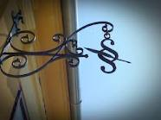
Amit a felelősségbiztosításról tudni kell:
A MikroMaxban önálló felelősségbiztosítás nem köthető
A díjszámításhoz a forgalom, bérköltség vagy alkalmazottak száma közül az egyik is elég /TFB kivételével/
TFB: Belföldi és export forgalom értékét kell megadni termékcsoportonként, más nem szükséges
egyszemélyes vállalkozás: MFB nem térít ⇨ 0,6-os díjmódosító

Slide 40
Önrészek
Vagyonbiztosítások
Általános önrész: 10 E Ft/kár
All risk kiterjesztés: 50 E Ft/kár
Földrengés: 0,5%, 100 E Ft/kár
Vandalizmus: 10 E Ft/kár
Elber: 10 E Ft/kár
Többletköltségek: önrészmentes
Üvegtörés: önrészmentes
Készpénz, értékcikk: önrészmentes
Küldöttrablás: önrészmentes
Munkavállalók vagyontárgyai: önrészmentes
Géptörés: 10%, 25 E Ft/kár
Szolgáltatás kimaradás miatti bevételkiesés: 3 óra, 10 E Ft/kár
Tűz-üzemszünet 5 nap/káresemény
Felelősségbiztosítások
Felelősségbiztosítási általános önrész: 10%, 10 E Ft/kár
Termékfelelősség-biztosítás önrésze: 10%, 25 E Ft/kár
Épszer záradék alkalmazása esetén a
szolgáltatói felelősségbiztosítás önrésze 10%, 50 E Ft/kár

Slide 41
Engedmények
Maximum 40% engedmény adható
Engedmények jogcíme és mértéke:
tartamengedmény: 10%
díjfizetési gyakoriság miatti engedmény: 3%, 5%, 8%
mikrovállalkozások engedménye: 0% – 12%
előzetes kármentességi engedmény: 0% – 20%
A MikroMax minimum díja 18 ezer Ft/év (engedményekkel csökkentett) Az engedmény lehetőség, nem pedig cél!

Slide 42
Engedmények
Engedmények 30 E Ft alatt
30 E Ft vagy az alatti bruttó (engedmények nélküli) éves biztosítási díj esetében csak
tartamengedmény
díjfizetési gyakoriság miatti engedmény adható
Díjfizetés gyakoriság 30 E Ft alatt
30 E Ft vagy az alatti nettó (engedményekkel csökkentett) éves díj esetén, csak féléves vagy éves díjfizetés lehet
egyéb esetekben a díjfizetési gyakoriság a GB556-tal megegyezően választható

Slide 43
Engedélyek
A MikroMaxban nincsenek engedélyköteles esetek
Tisztán tarifális a díjszámítás és az engedményrendszer
Nincs egyedi záradék
Nincs egyedi besorolás
Az ügyfél nyilatkozik hogy tudomásul veszi azokat a kizárásokat, amelyekre nem terjed ki a biztosítás
Csak a díjszabásban szereplő tevékenységek biztosítottak
Azokban az esetekben, amikor a MikroMax nem megfelelő az ügyfél igényének kiszolgálására, akkor a Preventort vagy más vállalkozói vagyonbiztosítási terméket (GV, ÁVV, ALL RISK) kell alkalmazni.

Slide 44
Nem biztosított:

Slide 45
A MikroMaxban nem biztosítható
Tevékenységek
Csak a díjszabásban nevesített tevékenységek biztosíthatók.
Épületek építmények
„A” vagy „B” tűzveszélyességi osztályba sorolt épületek;
nád- és zsúpfedeles, valamint fazsindelyes épületek;
sátrak, lakókocsik, nyitott oldalú- vagy fedetlen épületek, ponyvacsarnokok, műszaki textíliákból készült lefedő szerkezetek;
épületen kívüli standok, pultok;
közterületen vagy elkerített helyen, de szabadban álló könnyűszerkezetes vagy több oldalán üvegezett épületek, építmények;
csónakházak, stégek, faházak, menedékházak, tribünök, konténerek;
felvonulási épületek, vagy más ideiglenes jelleggel készült épületek, építmények;
építési telek, épület/építmény nélküli ingatlan;
bontás alatt lévő vagy bontásra kijelölt épületek, építmények;
építés vagy szerelés alatt lévő épületek, építmények.
A teljes lista a feltételszövegben

Slide 46
A MikroMaxban nem biztosítható
Ingóságok
csekk, postautalvány, takarékkönyv, értékpapír, részvény, kötvény, értékpapírok;
járművek, kivéve a biztosított kizárólag telephelyi használatú munkagépei (pl. targonca);
állatok a díszállatok kivételével;
levegővel felfújt fóliasátrak és az azokban lévő tárgyak;
légvárak (ugrálóvárak), felfújható játékok;
lábon álló fák, növények, növényi kultúrák;
pénzbedobással működő és pénzkiadó automaták, ATM automaták, játék- és nyerőgépek tartalmukkal együtt;
épületen kívül elhelyezett vitrinek, árusító automaták a bennük elhelyezett vagyontárgyakkal együtt;
a jogszabály szerint nemesfémnek minősülő anyagok, drágakő vagy igazgyöngy, valamint az ezek felhasználásával készült használati tárgyak;
A teljes lista a feltételszövegben

Slide 47
A MikroMaxban nem biztosítható
Géptörés
10 évnél idősebb és/vagy
20 M Ft-nál nagyobb biztosítási összegű gépek
elektromos árammal vagy egyéb üzemanyaggal működő kéziszerszámok
A teljes lista a feltételszövegben
Elber
adatok
programok
A teljes lista a feltételszövegben

Slide 48
Technikai tudnivalók

Slide 49
Engedményezés
Nem „kedvezményezés”: kedvezményezett – életbiztosítás
Az engedményezési záradékot a Portfolió szerkeszti össze, az adatokat a Portál adja át
Szabály:
hitel összege lehet nagyobb, mint az engedményezés összege
engedményezés összege <= engedményezés tárgyának biztosítási összege
Több engedményezés is lehet egy szerződésen
Az engedményezés szabályai vagyontárgyanként és szerződés szinten is érvényesek.
A fentiektől eltérő engedményezési záradékot az ajánlati dokumentációval el kell juttatni az AC-ba, itt rögzítik, a kötvényre felkerül

Slide 50
Tarifálás, ajánlat felvétele
Tarifálás
Portál online
Portál offline
Tarifatábla
Ajánlat felvétele
Portál - elektronikus
Papíralapú

Slide 51
mikromax és GB160

Slide 52
Miért jó egy cégnek ha csoportos élet- balesetbiztosítást köt?
Lehetőség a dolgozók és családjuk védelmére
Szerepet játszhat a dolgozók megtartásában
Nincs kockázat-elbírálás
Az egyéni szerződéseknél kedvezőbb díjjal köthető
A díjat nem terheli adó fizetési kötelezettség
Notes:
ÉVA !!!!

Slide 53
Szolgáltatási csomagok
Fedezetek | Biztosítási összeg (Ft)
 | Bázis | Komfort | Prémium
Bármely halál | – | 300 000 | 500 000
Baleseti halál | 500 000 | 500 000 | 500 000
Baleseti eredetű rokkantság | 1 000 000 | 1 000 000 | 1 000 000
Nagyműtét | 50 000 | 50 000 | 50 000
Közepes műtét | 25 000 | 25 000 | 25 000
Kis műtét | 10 000 | 10 000 | 10 000
Csonttörés, csontrepedés | – | 3 000 | 5 000
Baleseti költségtérítés | – | – | 20 000
Közlekedési baleseti halál | – | – | 500 000
Közlekedési baleseti eredetű rokkantság | – | – | 500 000

Slide 54
MikroMax és GB160 együttkötése
Két biztosítási ajánlat felvétele egy ajánlati nyomtatványon
Két szerződés
Két szerződésszám
Egy szerződésazonosító
Egy számla
szerződésazonosító
MikroMax
GB160
Notes:
Annyi kizárás van (itt ténylegesen csak kizárások következnek), hogy ebben az anyagban nincs értelme felsorolni.

Slide 55
Együttkötött MikroMax és GB160 módosítása
A MikroMax és a GB160 következő adatainak egyeznie kell:
kockázatviselés kezdete
módosítás hatálydátuma
díjfizetés módja
díjfizetés gyakorisága
évforduló
szerződő
biztosított

Slide 56
Összefoglalás

Slide 57
A MikroMax helye a termékpalettán
Jelenleg
Ezután
Jelenleg
 | GB524 egyéni és mikrovállalkozói kiegészítője | MikroMax | Preventor
maximális biztosítási összeg | 10 M Ft | 50 M Ft, 1 telephely | 500 M Ft/telephely, 1 milliárd Ft/szerződés, telephelyek száma tetszőleges
felelősségbiztosí-tási fedezet | tevékenységi | tevékenységi, munkáltatói, szolgáltatói, bérlői, bérbeadói, környezetszennyezési, termék- | széles spektrum
biztosítható tevékenységek köre | részleges | szolgáltatások teljes körűen, kiskereskedelem és kisipar | szolgáltatások teljes körűen, kereskedelem és ipar
önrész | nincs vagy 25 E Ft/kár | 10 E Ft/kár | négyféle önrész közül lehet választani
felépítés | lakásbiztosítás kiegészítő fedezete | előre összeállított fedezetcsomagok | csomagelemekből moduláris építkezés
Többihez képest szűkebb fedezet
0–50 M Ft biztosítási összeg kategóriájában is köthető a Preventor, az ügyfél választása alapján
Notes:
Kiegészítés

Slide 58
A csomagok alkalmazása
Hiteles
Nem a teljes vagyon, csak a hitelből finanszírozott vagyontárgyak biztosítására
Junior
Pl.: 3 emeletes zuglói bérház 2. emeletén belső udvari folyosóról nyíló szabóság
Szenior
Extra
Kockázatkedvelők,
fiatal vállalkozások és döntéshozók
Pl.: Sarki kisközért látványsütő nélkül
Reális biztonságra törekvő, sokat látott, tapasztalt döntéshozók,
régóta működő cégek
Teljes vagyon biztosítására. Pl.: Lakatosüzem szuterénben, szállítással, szereléssel
Maximális biztonságra törekvő, középkorú cégek, „középkorú” döntéshozók

Slide 59
VÉGE

